Slide 1
数字逻辑实验
王传胜、梁倬骞

Slide 2
内
Verilog 数值
容
观察
创新
专注
设计

Slide 3
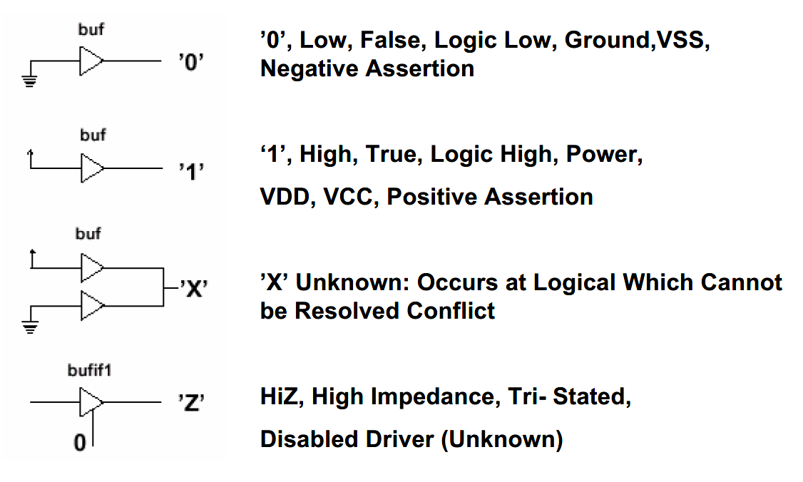
四值逻辑系统

Slide 4
主要数据类型
Verilog主要有三类(class)数据类型：
net（线网）: 表示器件之间的物理连接
register（寄存器）：表示抽象存储元件
parameters(参数) : 运行时的常数(run-time constants)

Slide 5
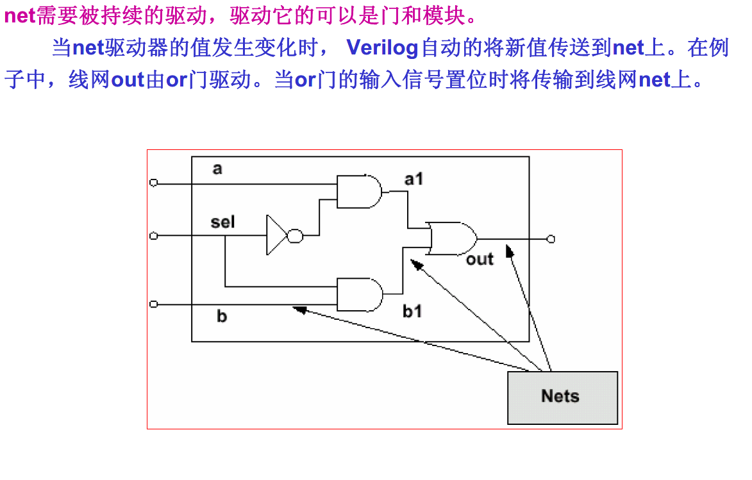
net（线网）

Slide 6
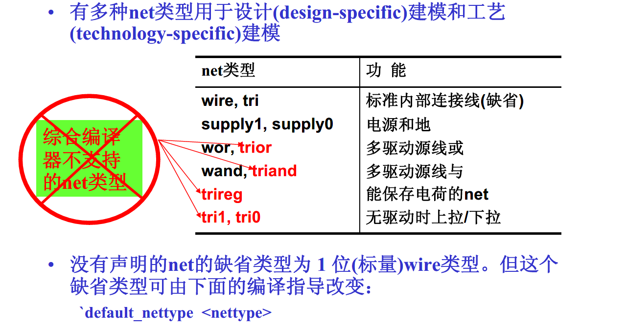
net类的类型（线网）

Slide 7
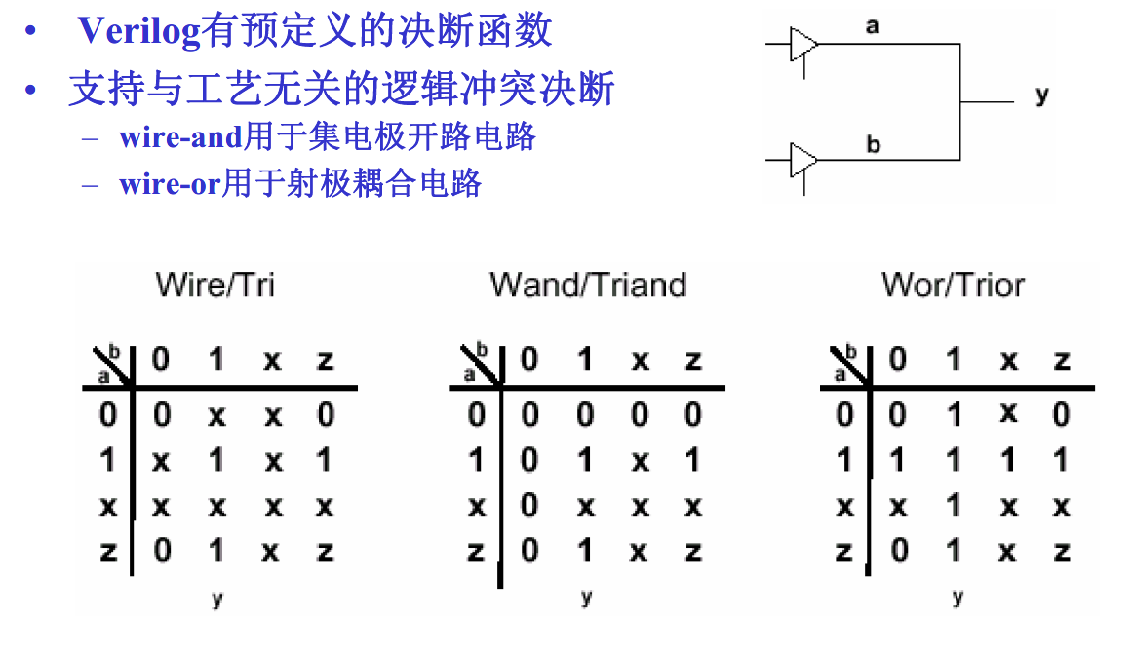
net类在发生逻辑冲突时的决断

Slide 8
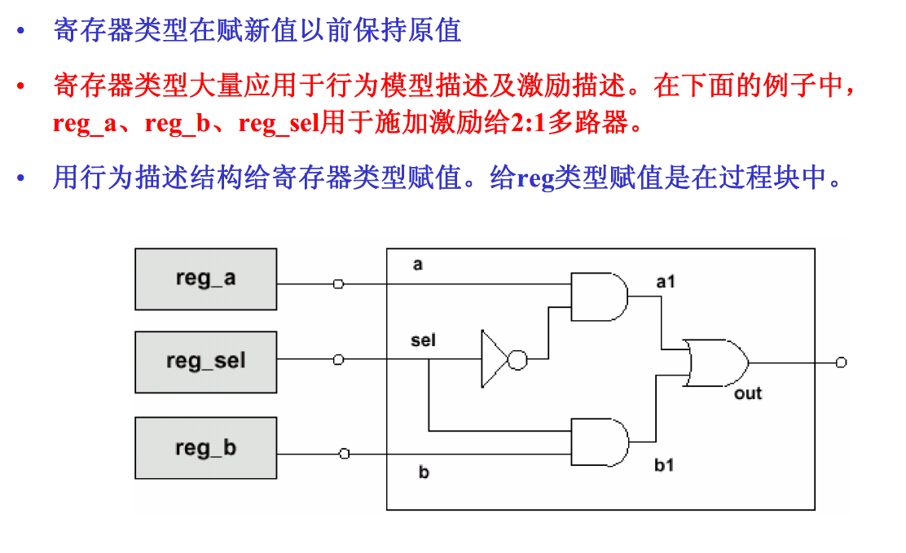
寄存器类（register)

Slide 9
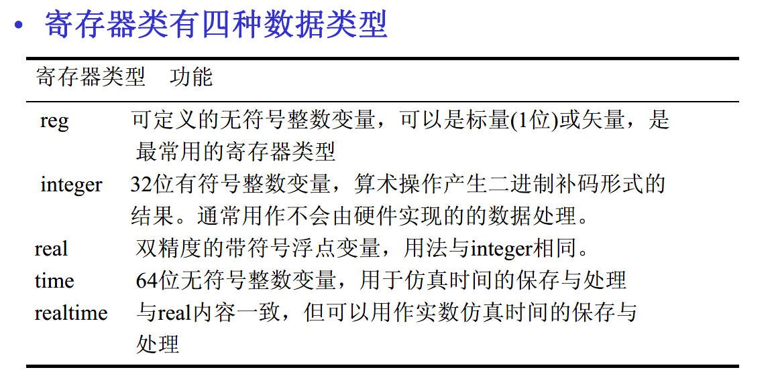
寄存器类的类型

Slide 10
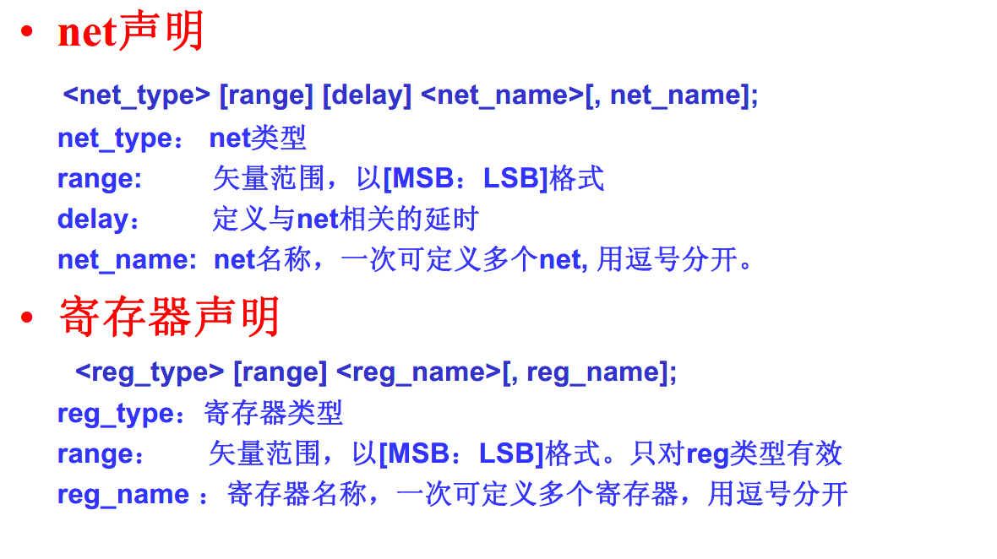
Verilog中net和register声明语法

Slide 11
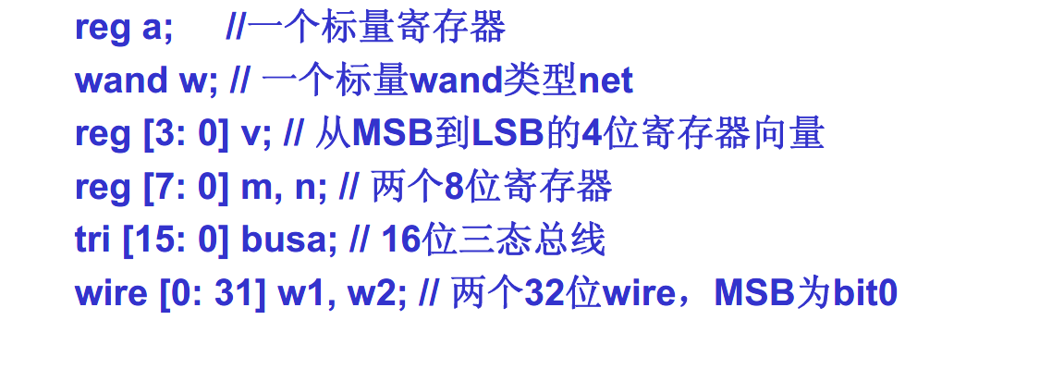
举例

Slide 12
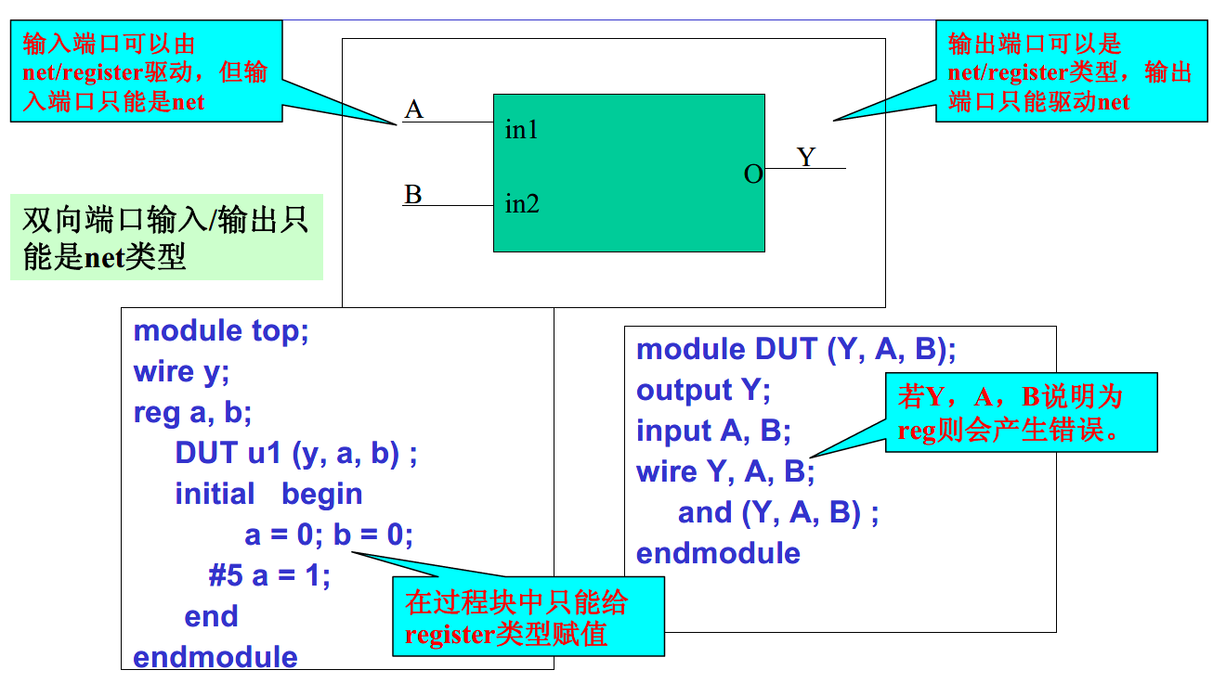
选择正确的数据类型

Slide 13
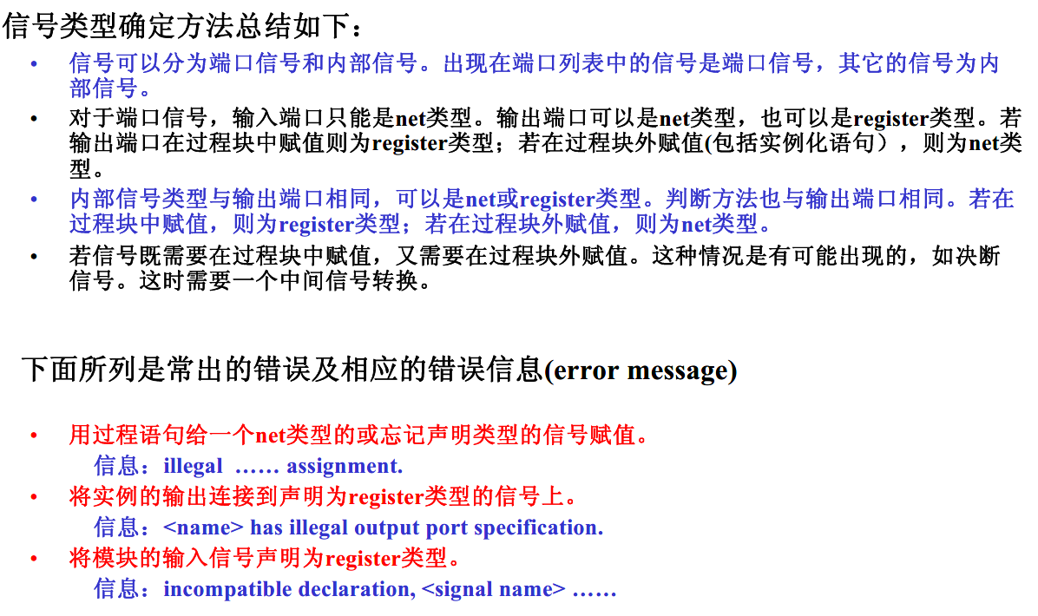
选择数据类型时常犯的错误

Slide 14
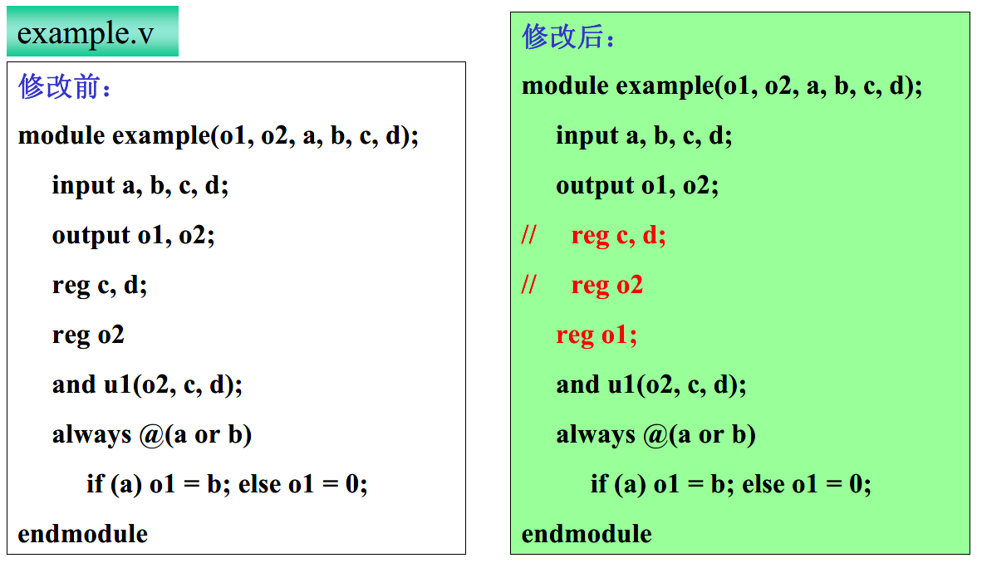
错误举例

Slide 15
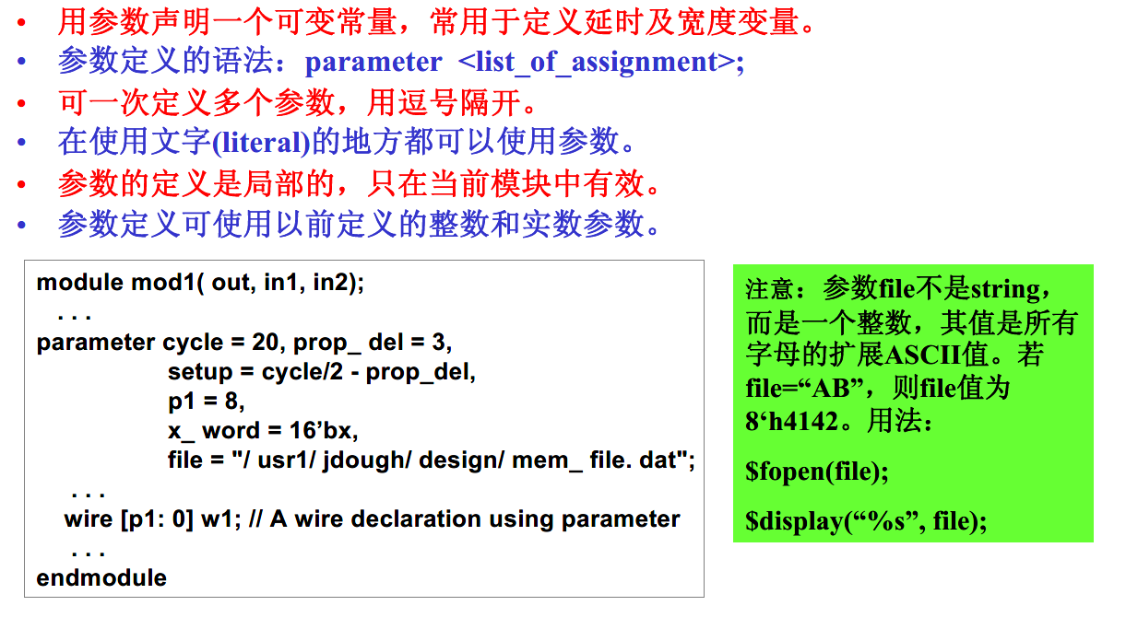
参数（parameters)

Slide 16
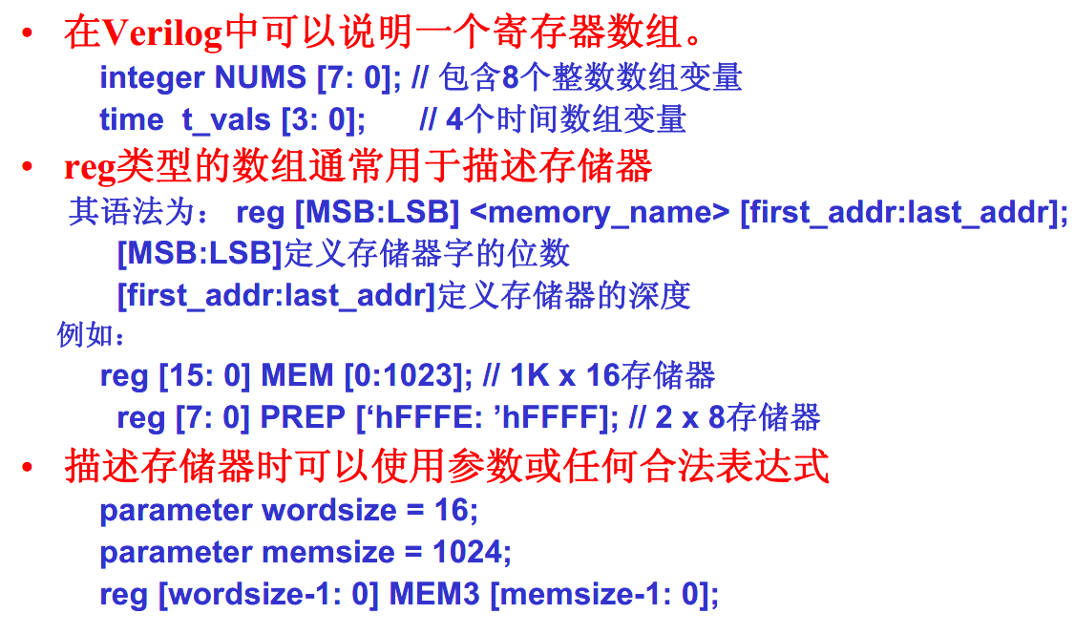
寄存器数组(Register Arrays)

Slide 17
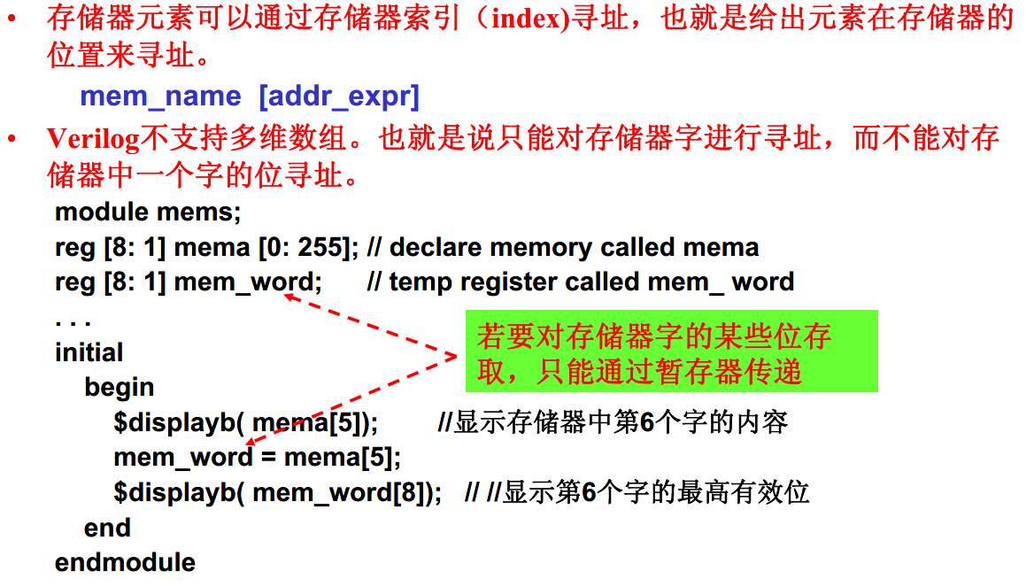
存储器寻址(Memory addressing)

